Slide 1
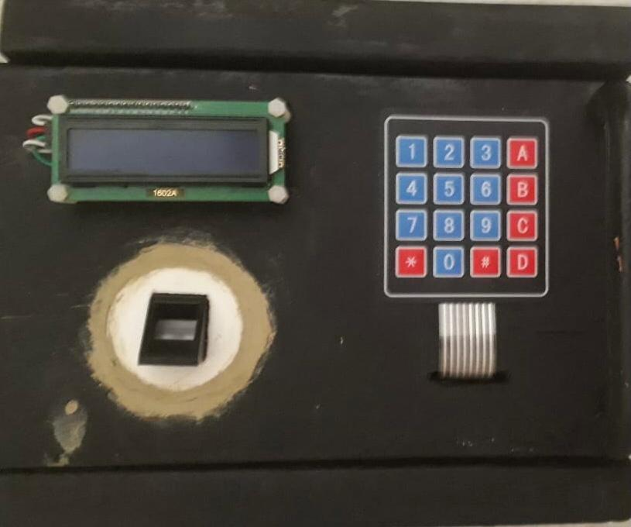
Lock Box
Caja de Seguridad con clave numerica y sensor de huella digital

Slide 2
Contenido
Introducción
Nuestra Caja Fuerte
¿Por qué usar Arduino?
Materiales que usamos
Planos del Circuito
Planos del Objeto
Descripción de Funcionamiento
Proyección Comercial
Referencias
Reflexiones finales

Slide 3
Introducción
Proyecto de construcción de algo útil y atractivo para una gran variedad de personas.
Una caja de seguridad es un producto altamente comercializable, que proporciona seguridad de una manera personal e independiente.

Slide 4
Nuestra Caja Fuerte
Una configuración predeterminada.
El instalador ingresara las huellas con acceso, una vez instalado el producto.
Cambio de clave numerica a conveniencia.
Fácil manejo, permite almacenar joyas y otros objetos de valor o para niños más pequeños.
Notes:
Considere la posibilidad de hablar acerca de:
Armeros
Cajas fuertes ignífugas

Slide 5
¿Por qué usar Arduino?
Es una plataforma de electrónica y una placa con un microcontrolador, fundamentada en la filosofía del software libre y el código abierto, que se puede combinar con un amplio entorno de desarrollo.
Bajo costo (kit básico unos US$50)
Facilidad y accesibilidad para aprender a usar la herramienta
Sencillo desarrollo de su software

Slide 6
Materiales que usamos
Caja de madera
Módulo Bluetooth HC-06.
Arduino Mega AT MEGA 2560.
Solenoide - cerradura eléctrica 12v.
Relé dos canales.
Buzzer pasivo de 2 polos.
Teclado membrana matricial 4x4.
Sensor huellas digitales AS608
Display LCD 16x2.
Cables macho-hembra, macho-macho.
Fuente 12v, 1a.
Soldador de estaño tipo lápiz, 100 W y estaño.
Jack plug macho-macho y jack plug hembra-hembra.
Pintura negra.
Cinta aislante.
Precintos.
Tornillos.
Bisagras.
Tapón plástico impreso en 3D para soporte sensor biométrico.

Slide 7
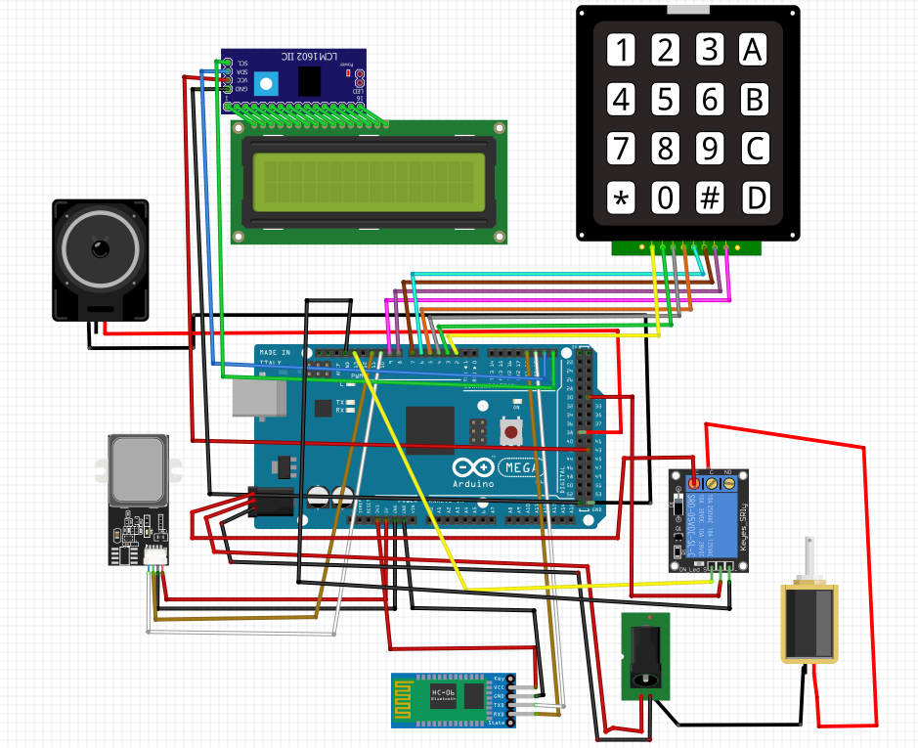
Planos del Circuito
Módulo i2c
Teclado matricial 4x4
Display LCD 16x2
Buzzer pasivo
Arduino MEGA
Relay 2 canales
Sensor de huellas AS602
Bluetooth HC-06
Jack Macho-Hembra
Solenoide 12V

Slide 8
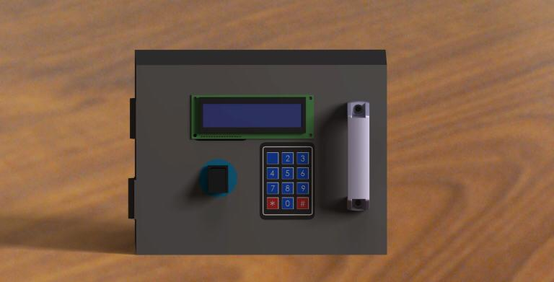
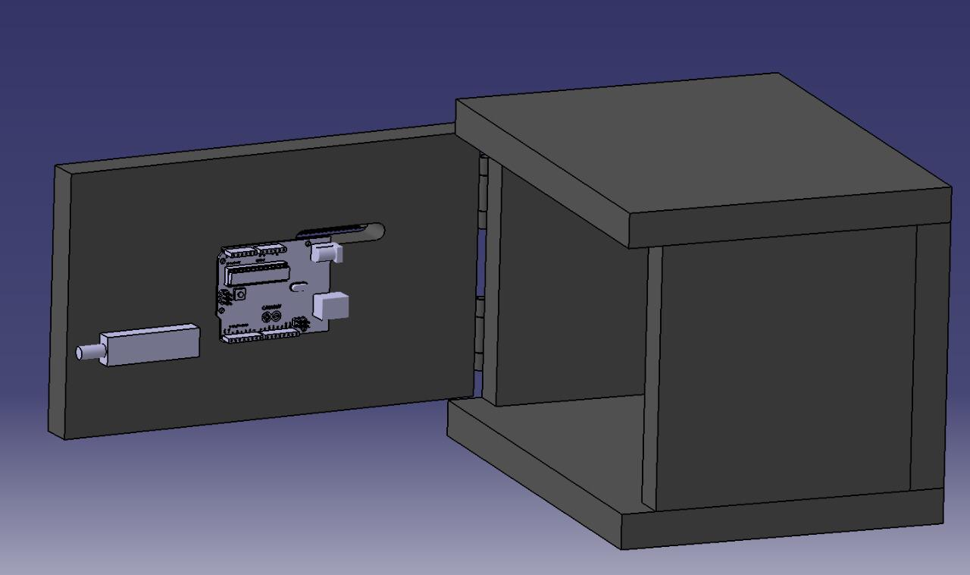
Planos del Objeto

Slide 9
Descripción de Funcionamiento
Apertura por sensor de huella digita
Apertura por ingreso de clave numerica
Apertura desde la app

Slide 10
Proyección Comercial
Se preve que el producto se popularize y se expanda el mercado disminuyento los costos de venta

Slide 11
Reflexiones finales
Es un producto util, practico, eficiente, economico y de facil uso
Con un proceso de fabricacion simple y de bajo costo

Slide 12
Referencias
Android-Controlled Arduino Bluetooth Servo Door Lock [TUTORIAL]
DIY Arduino RFID Safe Lock
Arduino based digital SAFE BOX
Arduino Lock Box
Lock Box original
Web de la Lock Box Original
https://www.dropbox.com/s/giai27c6onu1g13/Huella_y_Teclado_Funcional_con_LCD_definitivo.ino?dl=0

Slide 13
¡Gracias!

